Slide 1

“청년·청소년과 신설을 맞이하여”
(5분 자유발언)
제253회 구미시의회 임시회
제1차 본 회 의
2021. 10. 21(목) 11:00
◯ 내 용 - 2021년 7월 청년·청소년과 신설 - 청년·청소년과의 역할 - 청년·청소년과의 정책 방향 - 청년·청소년과의 과제 - 구미시만의 정책 개발 - 소외된 청소년과 청년에 대한 보호
기획행정위원회

Slide 2
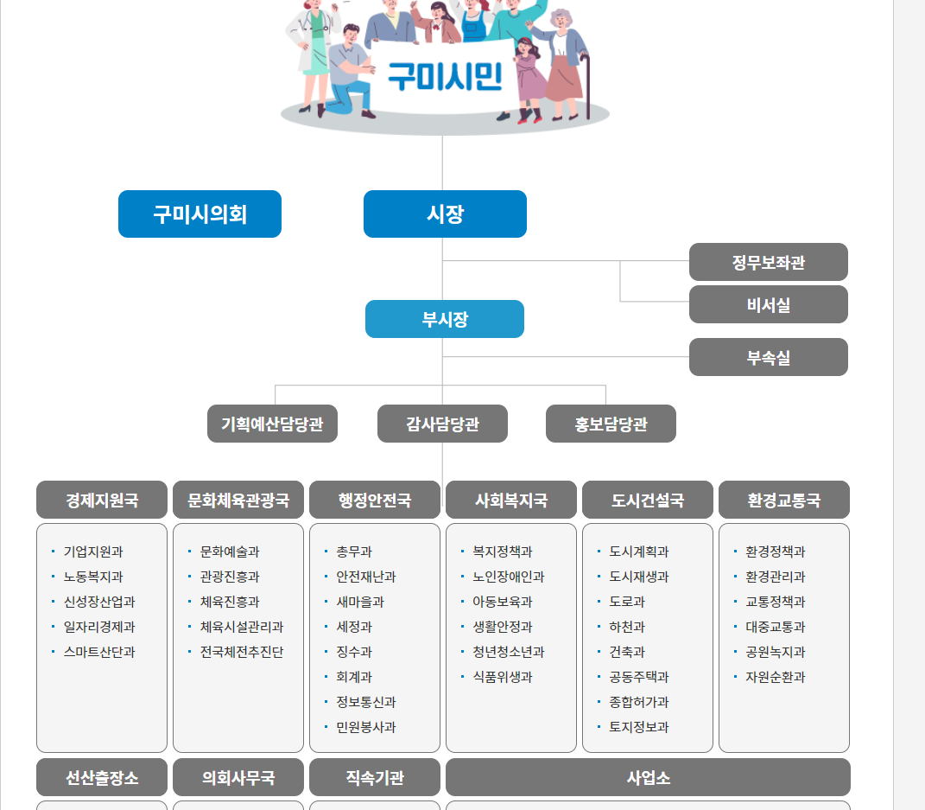
구미시 조직도

Slide 3
청년 청소년과 이전 업무 형태
청소년 업무
청년 업무
1. 사회복지국
아동보육과
2. 문화체육관광국
교육지원과
1. 경제기획국
일자리경제과
청년정책계
2. 문화체육관광국
새마을과

Slide 4
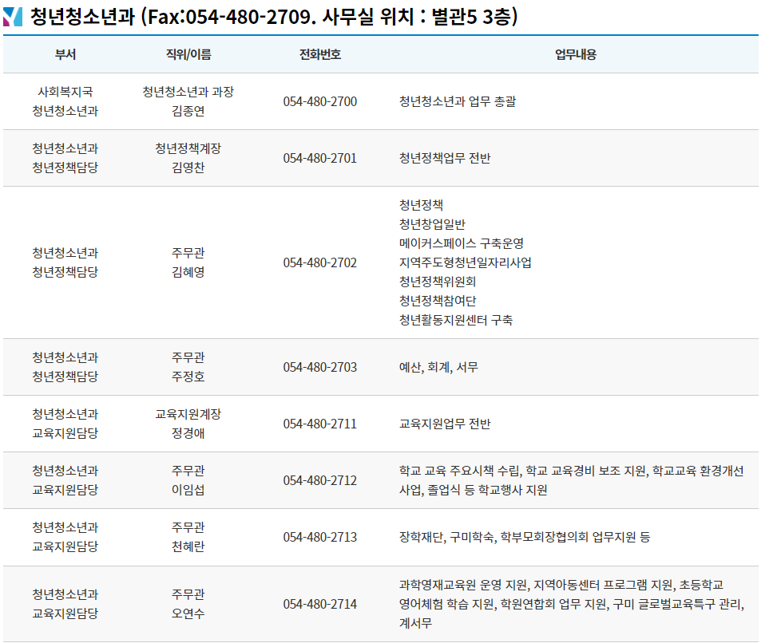
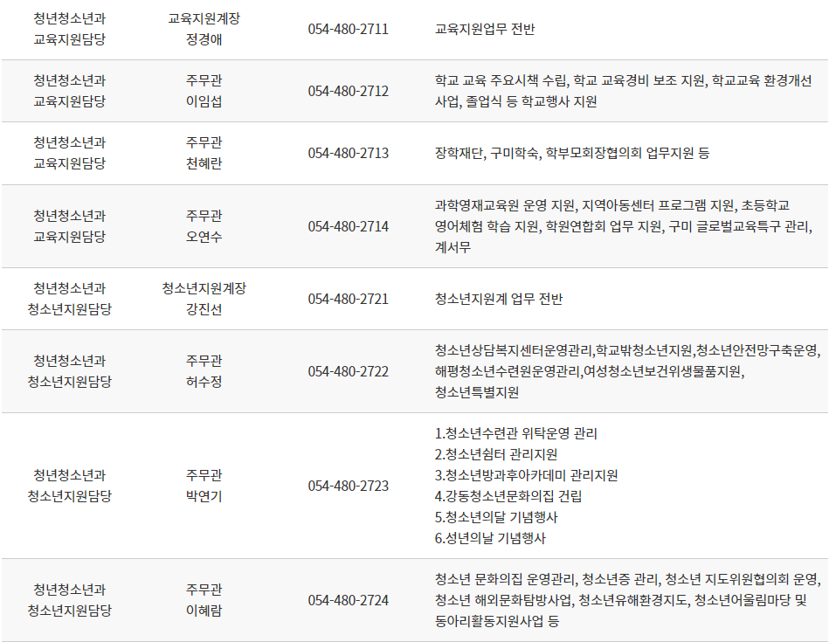
청년-청소년과 조직도

Slide 5
청소년-청년 인구 분포
청소년 인구
9~24세
약 7만명(2021년 9월 기준)
청년 인구
15~39세
약 14만명(2021년 8월 기준)

Slide 6
청소년-청년 관련 법과 조례
청년
청소년
구미시청년기본조례
2018.10 제정
청년 기본법
- 2020. 2 제정
청소년 기본법
1991 제정
구미시청소년기본조례
- 준비중

Slide 7
청소년 정책의 과제
학습권
놀권리
안전한 놀이터
인터넷과 스마트폰 중독 예방에 대비한 새로운 놀이 환경
보행권 보장
인터넷 게임과 도박 중독 치료
교복지원사업

Slide 8
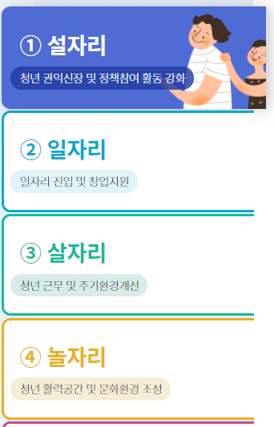
청년 정책의 과제

Slide 9
청소년 복지 사각 지대 해소
1. 학교 밖 청소년 지원 현실화
2. 가정 밖 청소년 단기 시설과 쉼터의 안전 확보
3. 가정 밖 청소년들의 가정 복귀가 아닌 실제 안전 확보
4. 청소년 부모교육

Slide 10
청년 복지 사각 지대 해소
외지에서 일자리 찾아 구미에 유입된 청년 유출 방지
청년 주거 환경 개선
놀거리들에 대한 투자
청년 부모들의 주거 환경 개선
청년 부모들의 보육환경 개선
청년 부모들의 교육

Slide 11
청년-청소년과의 역할
정책 결정시 당사자들의 의견 청취를 위한 자리 마련
청년과 청소년들의 요구 적극적 경청
정책의 사업 실행
청년 청소년들의 모니터링 수용
예산 확보
정책 개발
구미만의 사업 개발

